Slide 1
СОВРЕМЕННЫЙ, МАСШТАБИРУЕМЫЙ, ФУНКЦИОНАЛЬНЫЙ И ЭФФЕКТИВНЫЙ SPARK НА KUBERNETES
Ковалев А.И.

Slide 2
Spark - это…
Apache Spark — это многоязычный движок для выполнения задач по обработке данных, data science и машинному обучению на одиночных узлах или в кластерах.
Ключевые возможности
Пакетная и потоковая обработка данных
SQL-аналитика
Пакетную и потоковую обработку данных в одном конвейере на предпочитаемом языке: Python, SQL, Scala, Java или R.
Быстрые распределённые ANSI-SQL-запросы для дашбордов и ad-hoc-отчетности — чаще всего быстрее, чем в традиционных хранилищах данных.
Пакетная и потоковая обработка данных
EDA анализ на данных терабайтного и петабайтного объёма без необходимости уменьшать выборки.
Notes:
анализ (EDA) на данных терабайтного и петабайтного объёма без необходимости уменьшать выборки.

Slide 3
Kubernetes – почему?
Kubernetes — это открытая платформа оркестрации контейнеризованных приложений, обеспечивающая автоматическое развертывание, масштабирование и управление в кластере.
Гетерогенность
Первоклассное управление ресурсами
Портативность и консистентность
Notes:
Портативность и консистентность

Slide 4
Цели
и НЕ цели
Производительность
vs Hadoop, YTsaurus, TiSpark
Функциональность сравнимая с Hadoop
Эффективное использование ресурсов
Data Platform
Иерархическая мультитенантность
Разграничение доступов
Переносимость
Безопасность
SaaS
Notes:
Цели

Slide 5
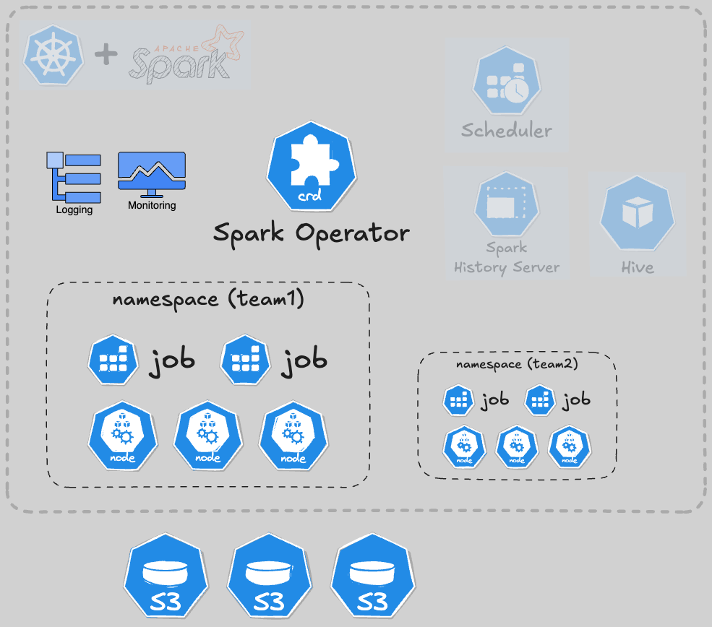
Цели
Статическое распределение ресурсов
Планирощик – kube-scheduler
Время запуска задач

Slide 6
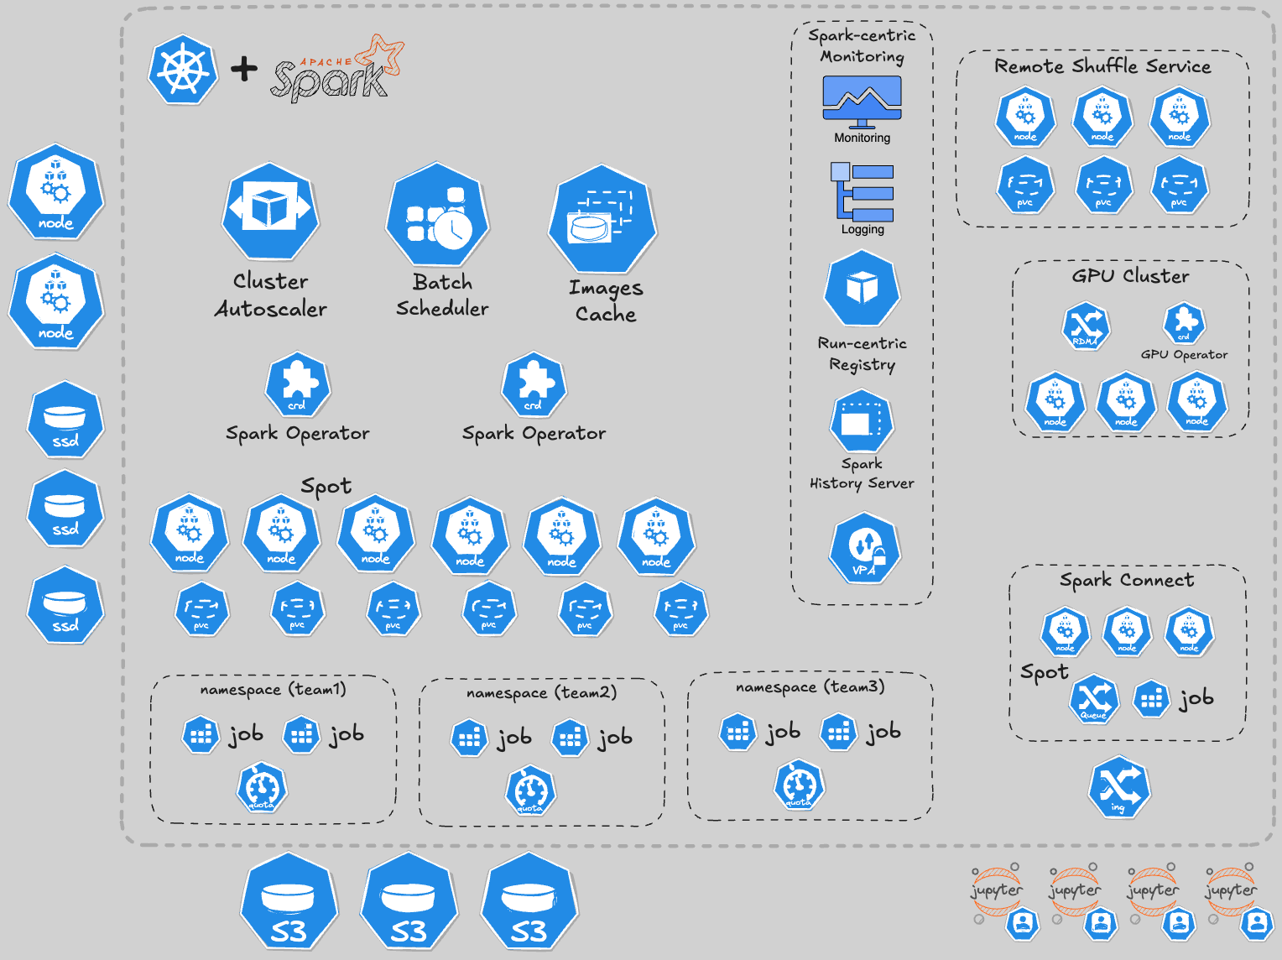
Цели
Динамическое распределение ресурсов
Прерываемые узлы и отказоустойчивость
Эффективная утилизация и переподписки
Spark-centric мониторинг

Slide 7
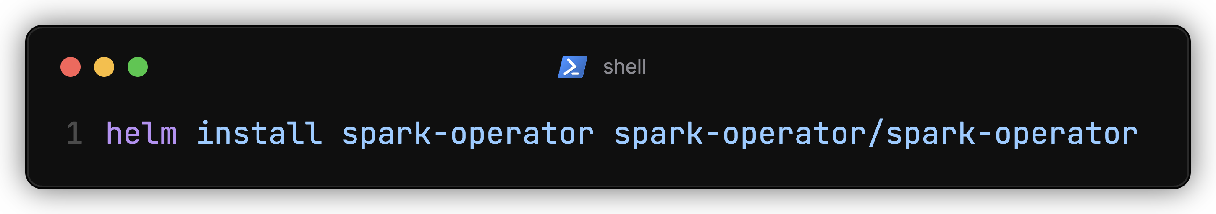


Оператор
29.03.2024 design-draft
20.05.2024 первый коммит
03.10.2024 nightly snapshot 0.1.0
Notes:
Что такое Apache Spark™? Apache Spark™ — это многоязычный движок для выполнения задач по обработке данных, data science и машинному обучению на одиночных узлах или в кластерах.

Slide 8
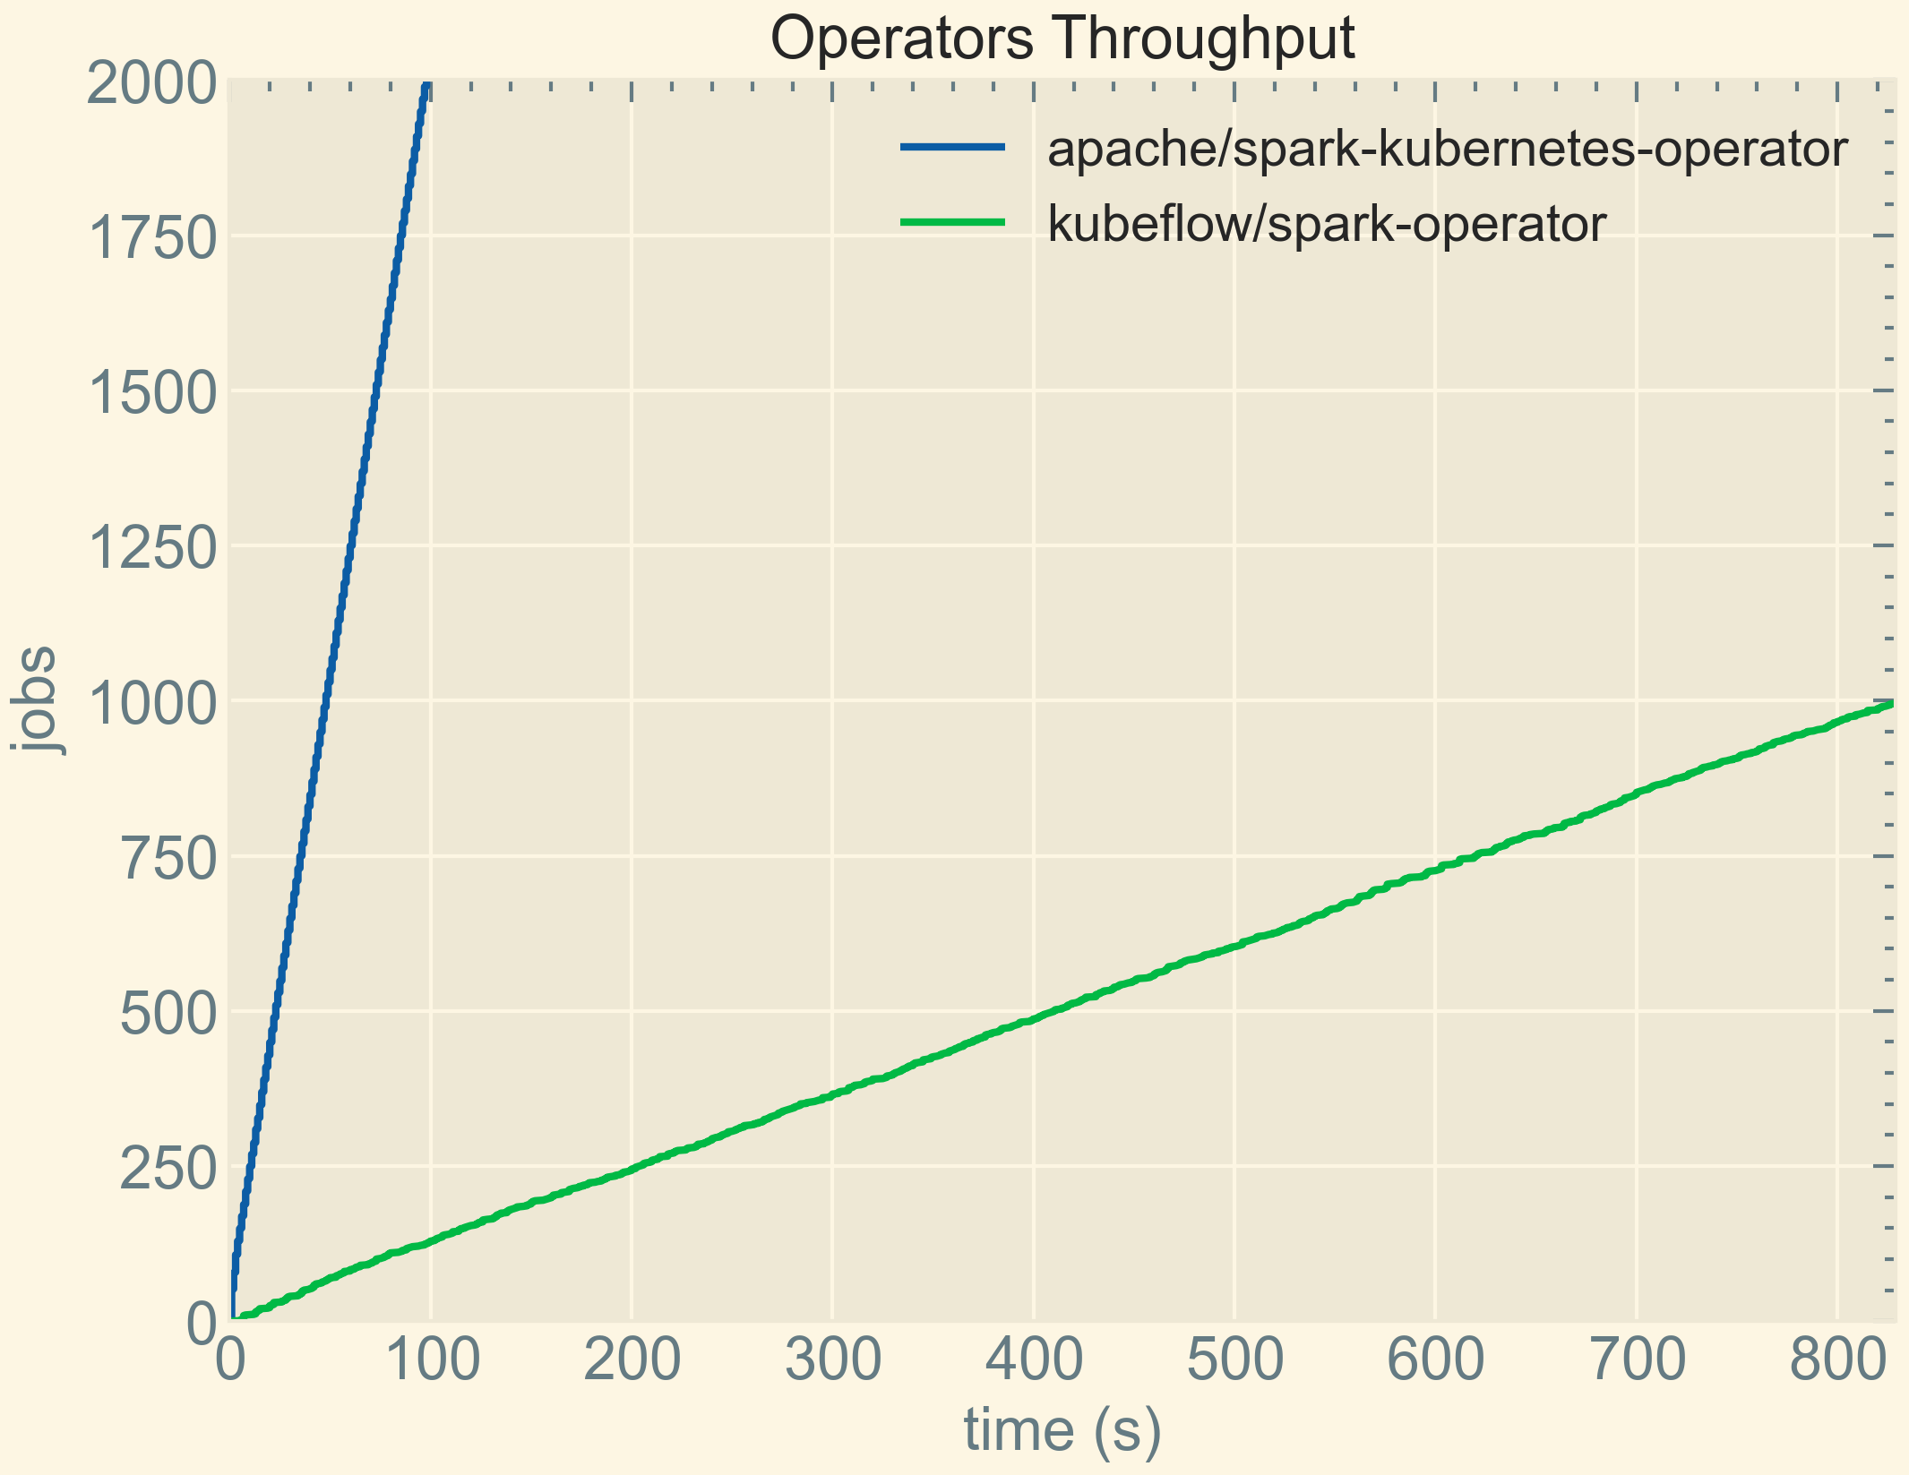
Оператор
JVM-based binary spark-submit
Потеря интереса Google Cloud Platform

Slide 9
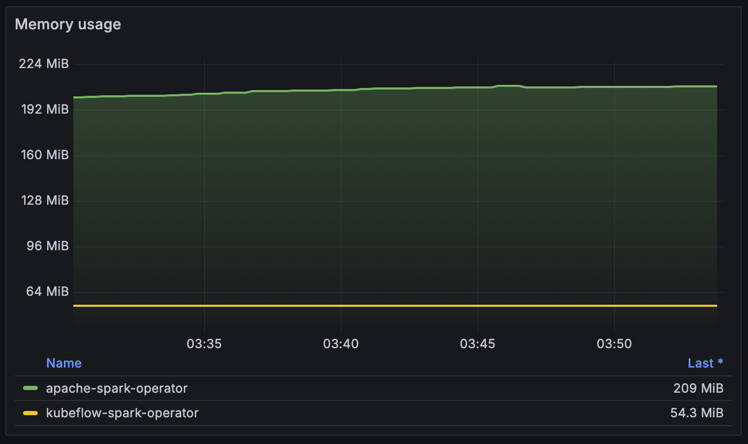
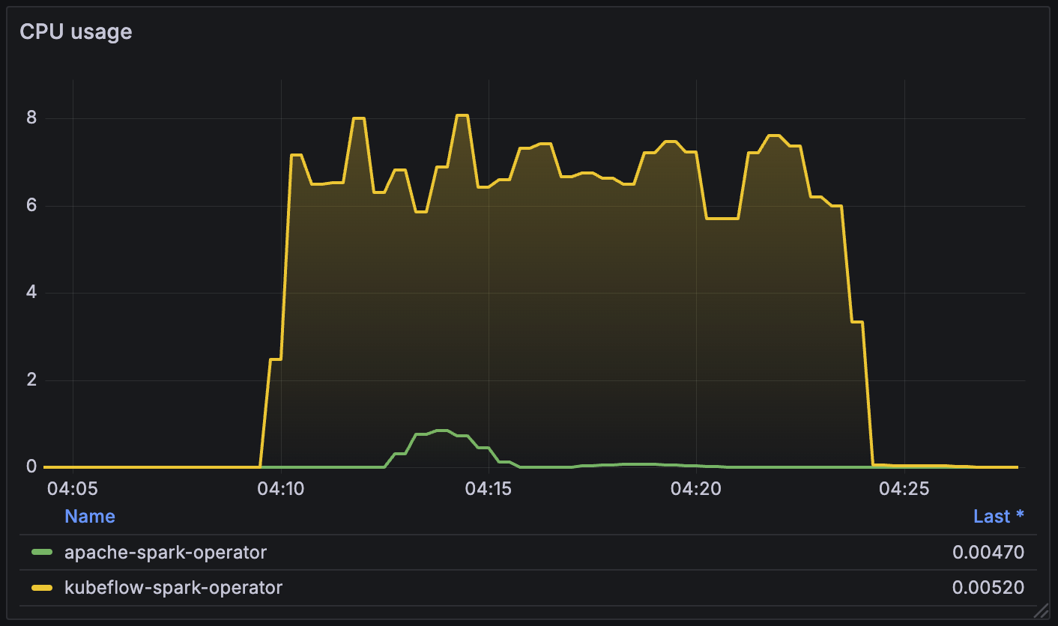
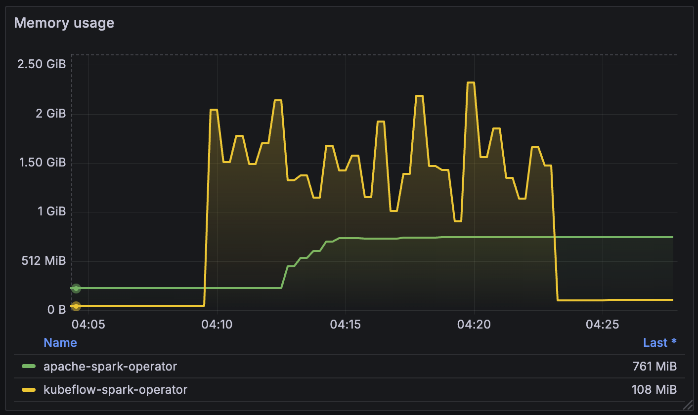
Оператор

Slide 10
Планировщик
Пакетные планировщики
Volcano
Gang
Binpack
Apache / YuniKorn
Capacity
Tenacity
Fairness
kubernetes-sigs / Kueue
kubernetes-sigs / scheduler-plugins
Notes:
kubernetes-sigs/scheduler-plugins

Slide 11
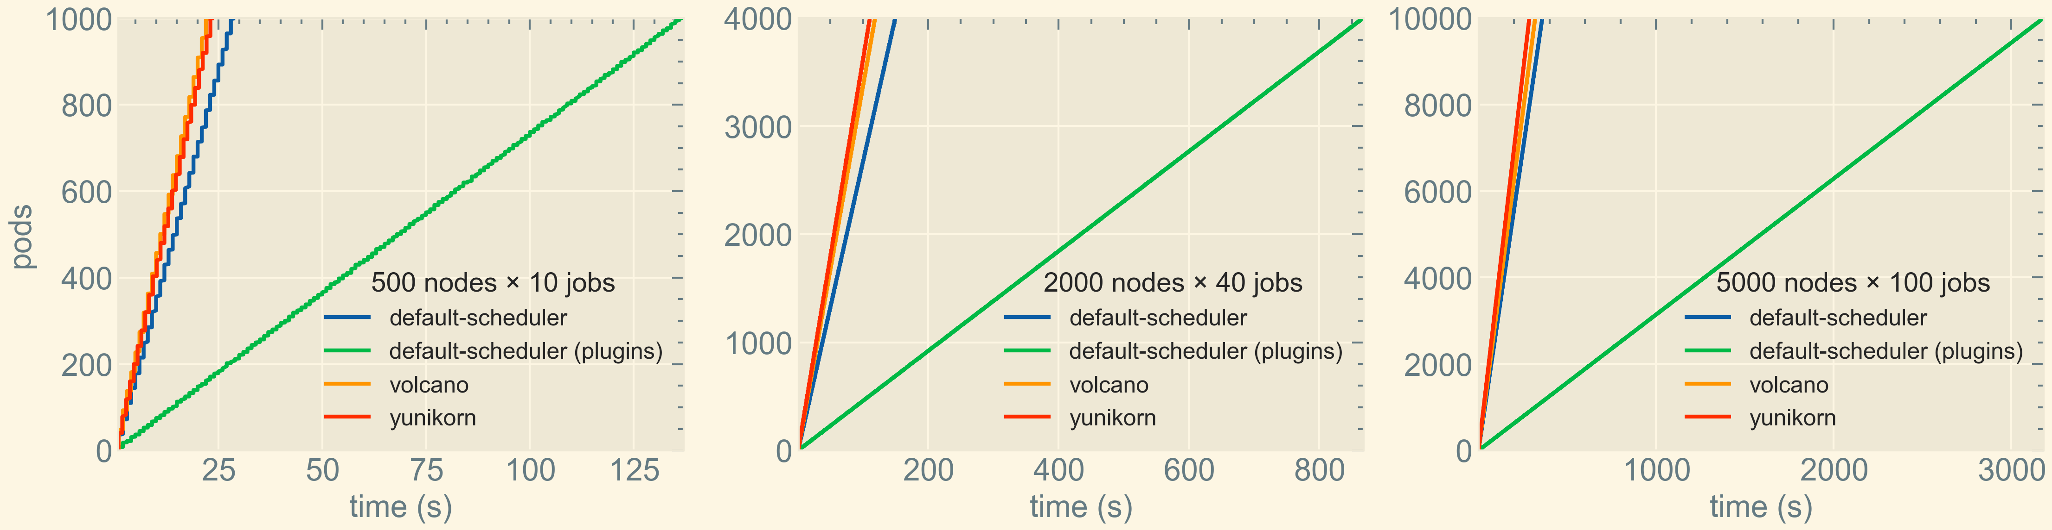
Планировщик

Slide 12
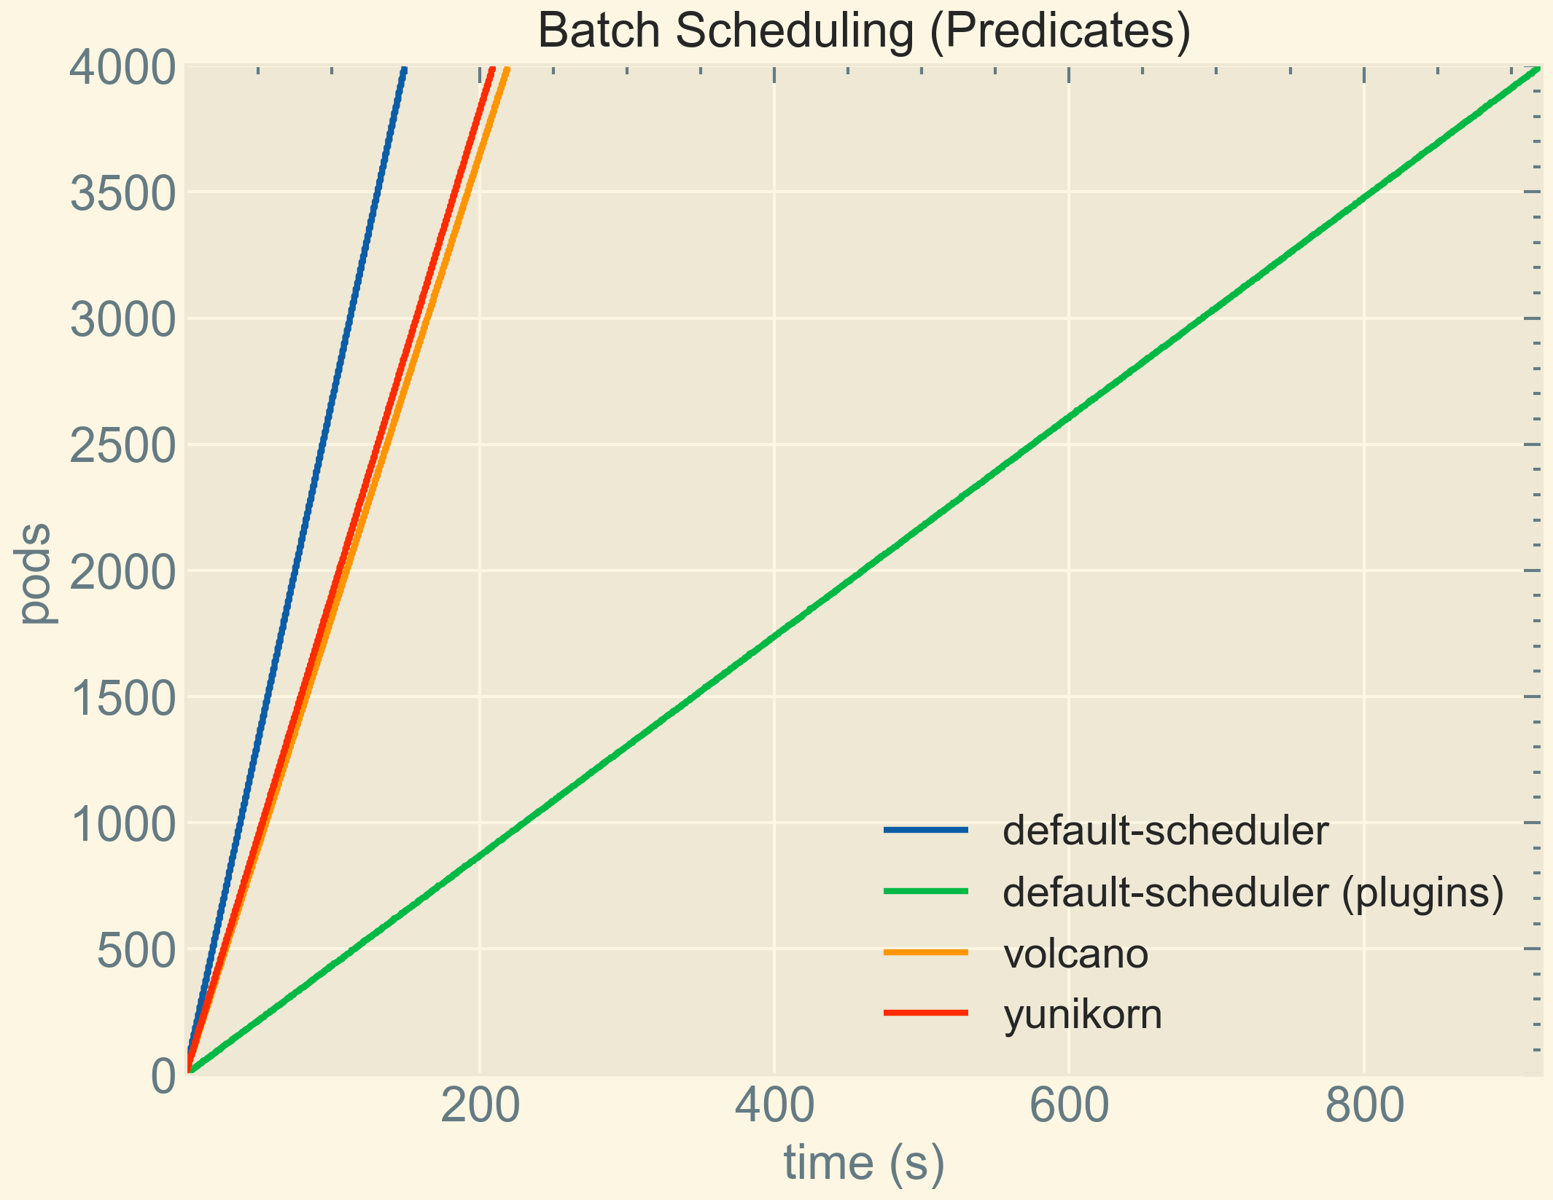
Планировщик
3 x Tolerations
6 x Node-affinity
3 x Priority classes

Slide 13
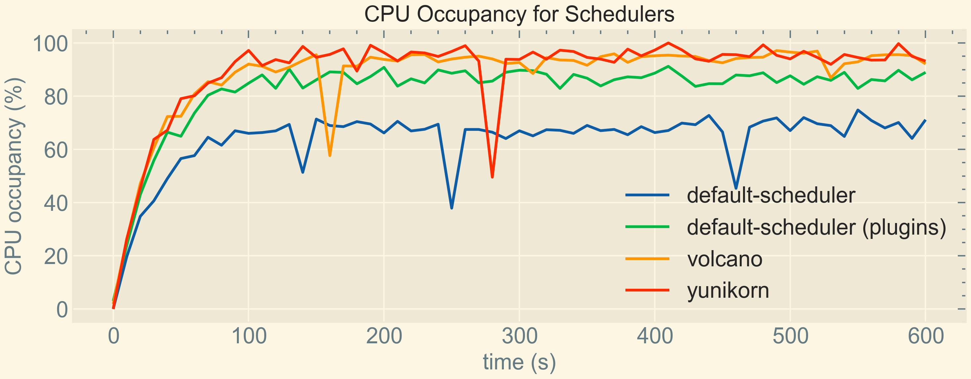
Планировщик
Default-scheduler – 68%
Volcano – 94%
Default-scheduler (plugins) – 87%
YuniKorn – 96%
Notes:
yunikorn

Slide 14
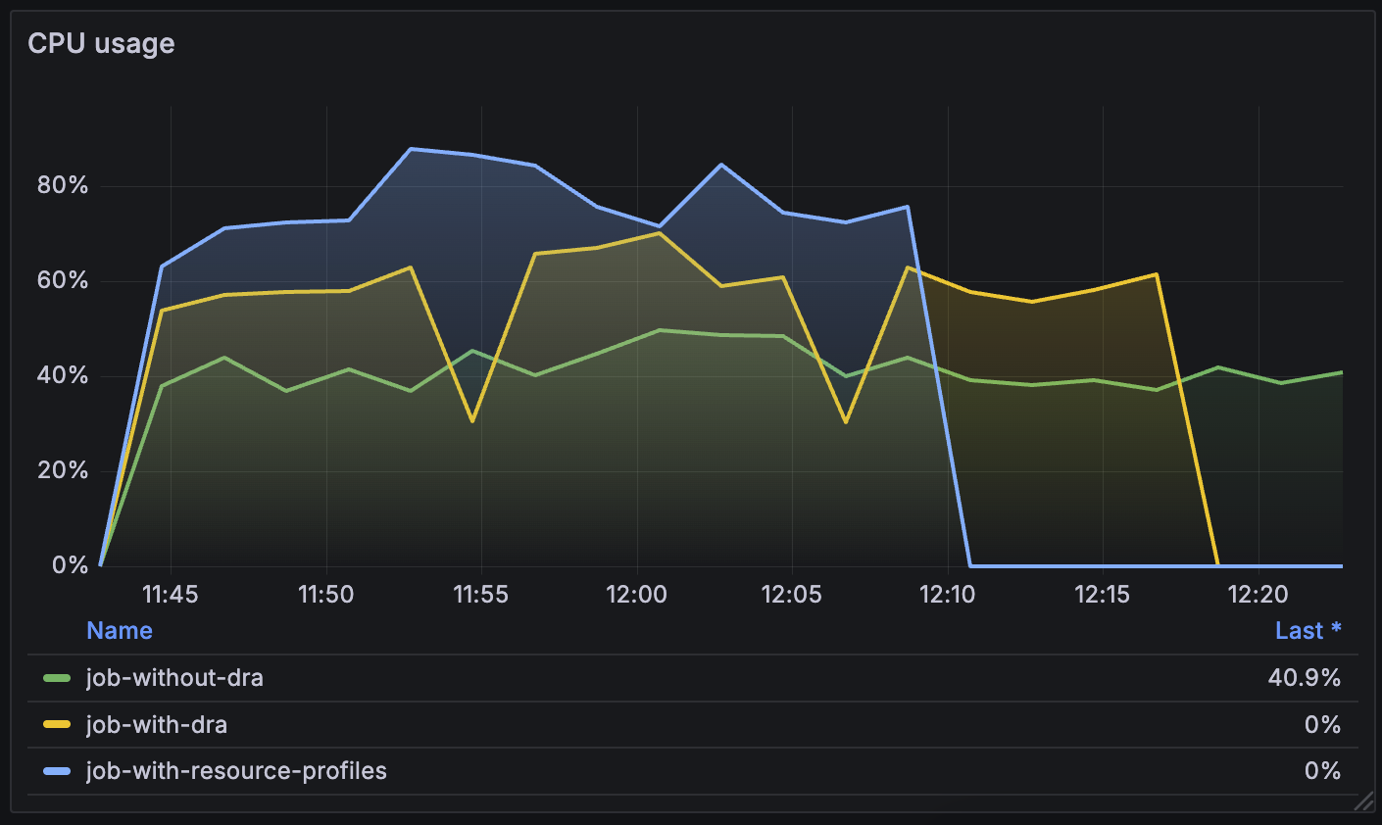
Dynamic Resource Allocation + Переподписка + Авто-масштабирование

Slide 15
Spark UI, Spark History Server, VictoriaMetrics, Apache Hive, Run-Centric Registry

Slide 16
Local Disks, PVC, Remote Shuffle Service

Slide 17
Авто-масштабирование + Прерываемые узлы

Slide 18
Spark Connect

Slide 19
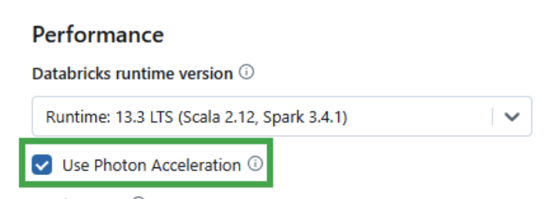
Gluten + Velox, Blaze, DataFusion Comet

Slide 20
GPU. NVIDIA/spark-rapids

Slide 21
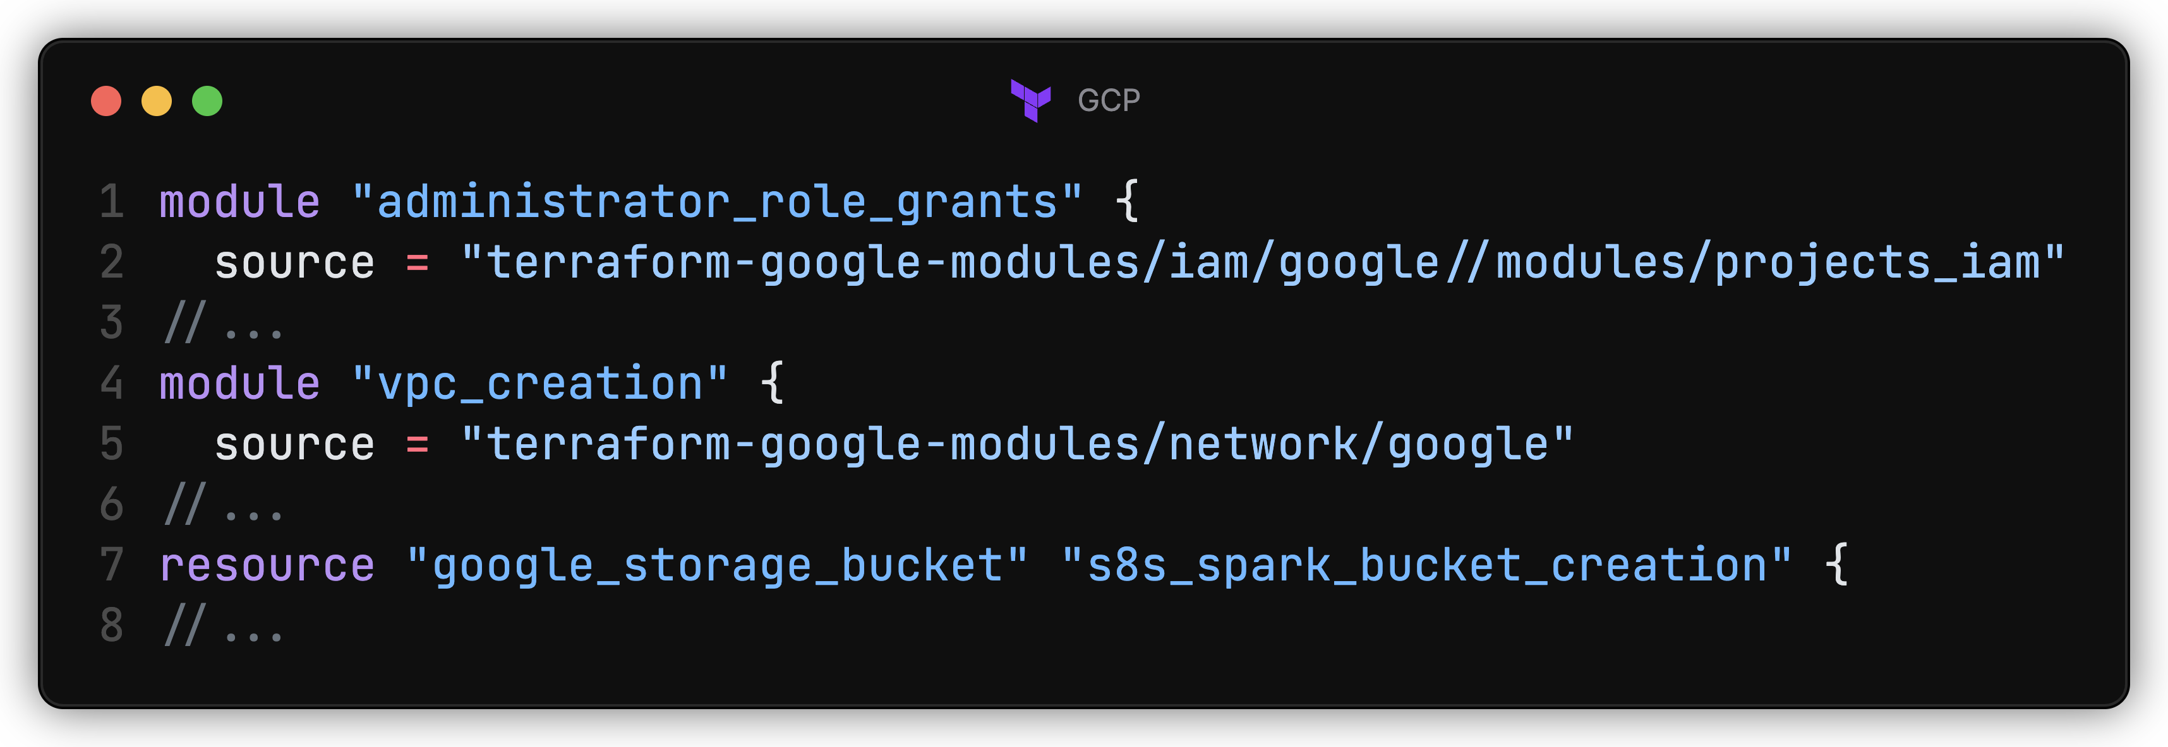
IaC
Google Cloud Platform
Yandex Cloud
Selectel
VK Cloud

Slide 22
Экономический эффект

Slide 23
Экономический эффект

